Slide 1
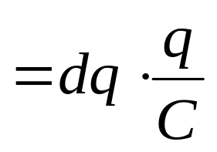

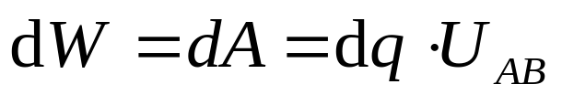
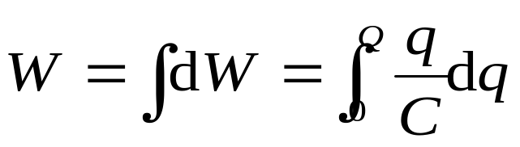
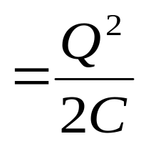
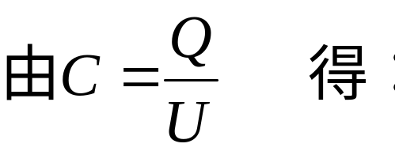

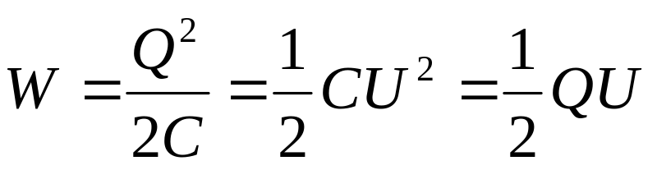

11.4 静电场的能量
电容器的静电能 电场能量和能量密度
11.4 静电场的能量
一 电容器的静电能
电容器储能过程(充电过程)就是克服电场力作功的过程。
+
+ + + + + + + + +
- - - - - - - - -

Slide 2
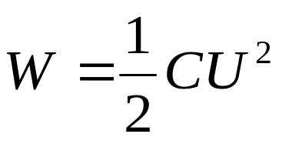
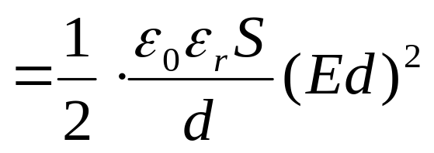
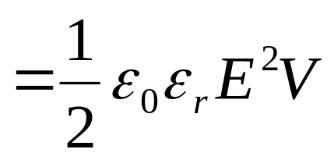
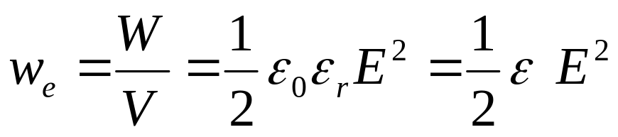
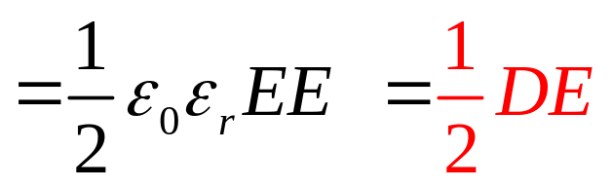
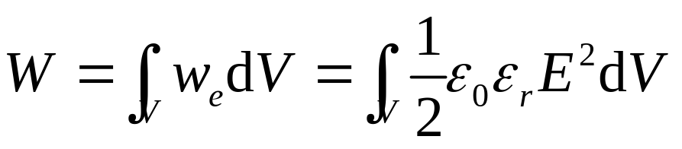
11.4 静电场的能量
电容器的静电能 电场能量和能量密度
二 电场能量和能量密度
(以平行板电容器为例)
电场能量密度
电场空间所存储的能量
(适用于各种电场)

Slide 3
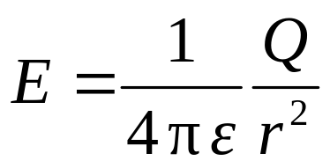




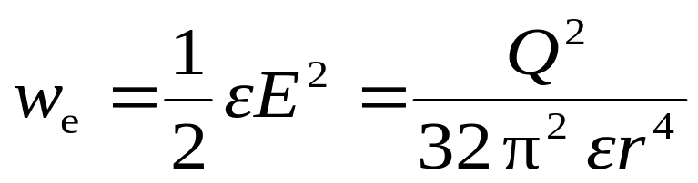

11.4 静电场的能量
电容器的静电能 电场能量和能量密度
例1:如图所示,球形电容器的内、外半径分别为R₁和R₂ ,所带电荷为±Q.若在两球壳间充以电容率为ε 的电介质,问此电容器贮存的电场能量为多少?
-Q
解：
Q

Slide 4
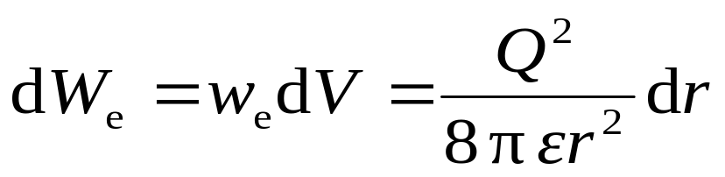
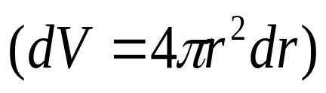
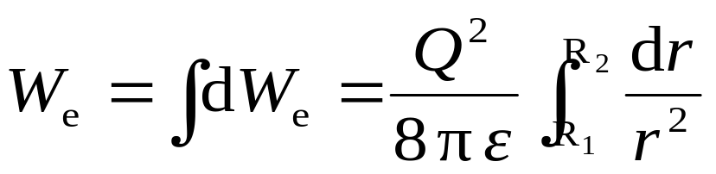
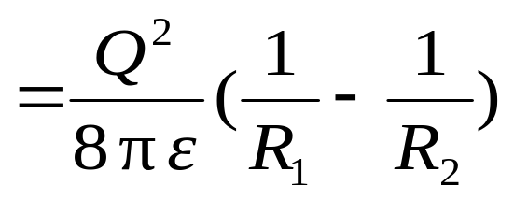
11.4 静电场的能量
电容器的静电能 电场能量和能量密度
-Q
Q

Slide 5
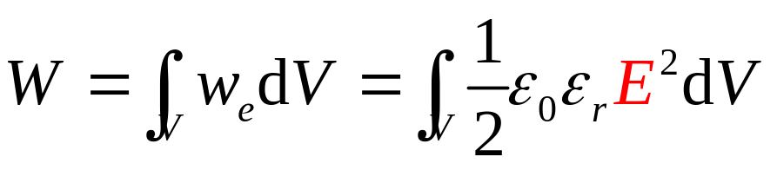
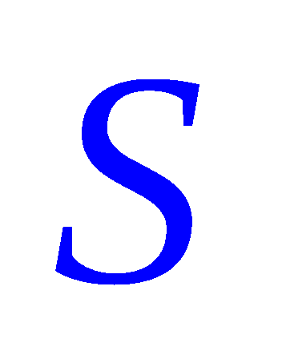
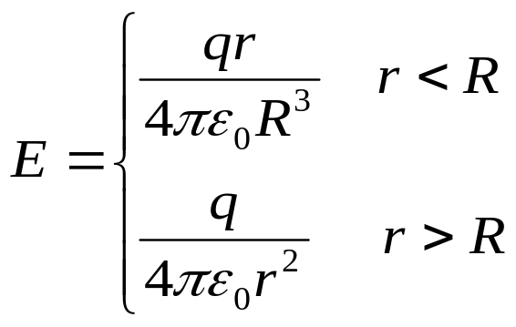
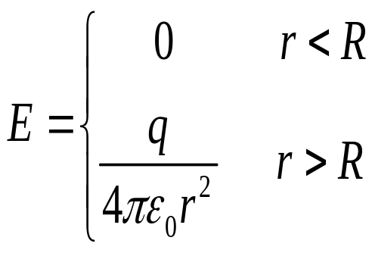




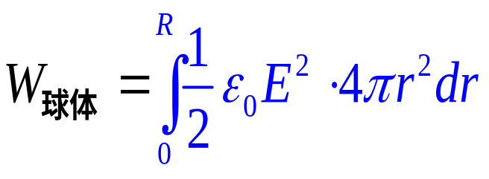
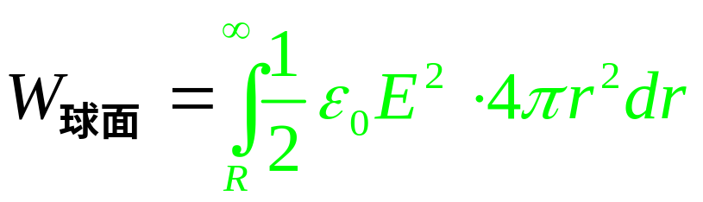
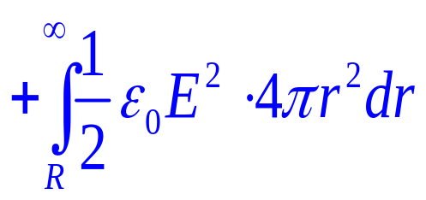

11.4 静电场的能量
电容器的静电能 电场能量和能量密度
例2 比较均匀带电球体和均匀带电球面所储存的能量。
球体
球面
R
Q

Slide 6
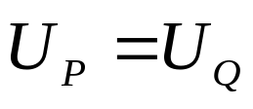
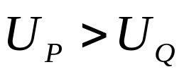
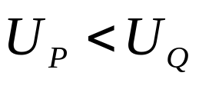
11.4 静电场的能量
电容器的静电能 电场能量和能量密度
11.1.4一个不带电的导体B，放在一个带正电的物体A的附近，如图所示。由于静电感应在近端将出现负电荷，在远端将出现正电荷，则在导体B上的两点P、Q的电势 ；（填 ， ， ）
解：处于静电平衡的导体，是一个等势体，等势体上各点电势相等。所以

Slide 7
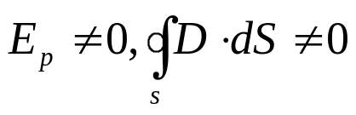
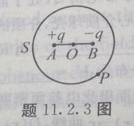
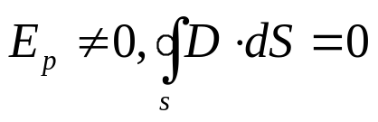

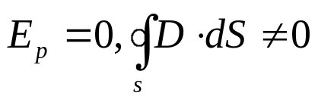
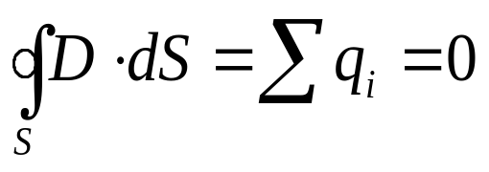
11.4 静电场的能量
电容器的静电能 电场能量和能量密度
11.2.3如图所示，在封闭的球面S内的A点和B点分别放置+q和-q电荷，且OA=OB，P点为球面上的一点，则（ ）
（A）
（B）
（C）
（D）
B
选择球面为高斯面，据高斯定理
P点的电场强度应为两电荷产生的电场强度的矢量叠加，叠加不为零。

Slide 8
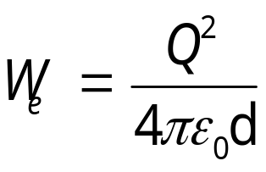
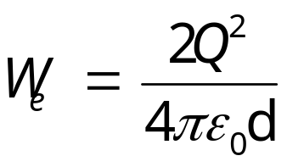
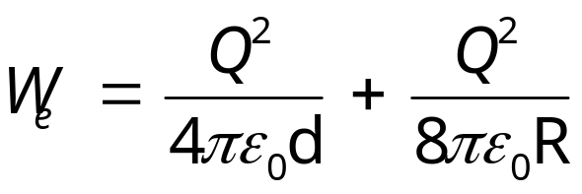
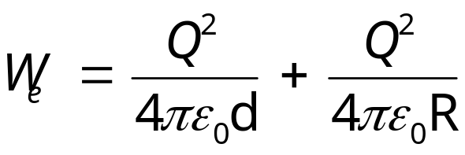
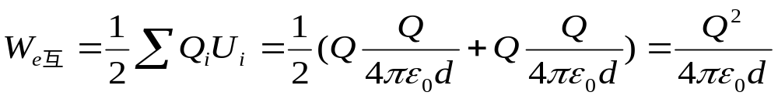
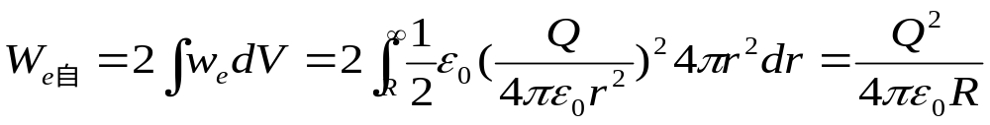
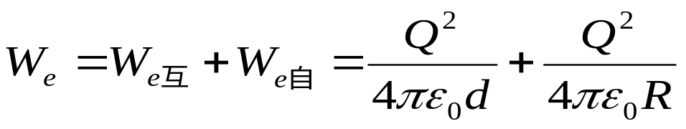
11.2.12如图所示，两个半径都为R的金属导体球，相距为d如果两球带等量同号电荷，电量为Q，而且d»R，则整个带电体系的静电势能W_{e}应是（ ）
A B C
D
R
^{解：}
D

Slide 9

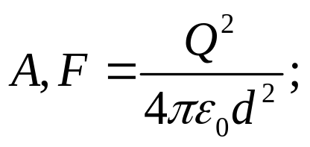
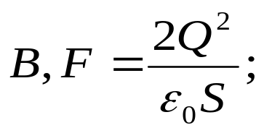
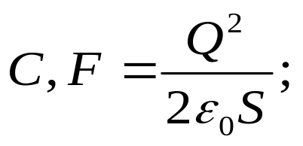
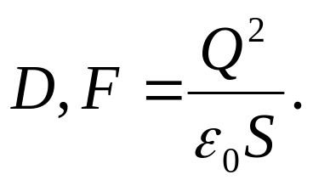
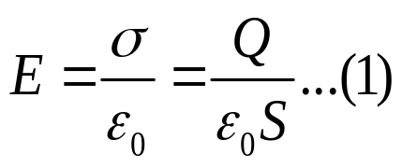
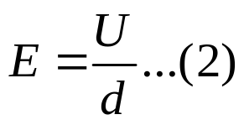


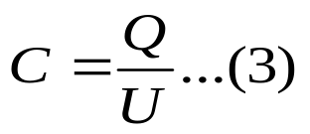


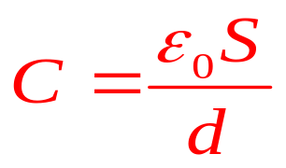
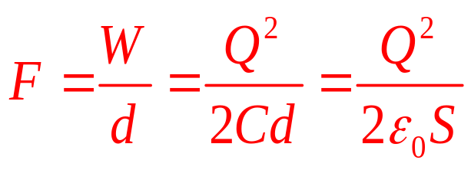
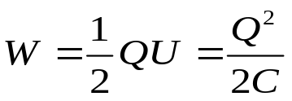
P371:10.2.1在真空中两带电平板的面积为S,相距很近(d<< ),带电量分别为+Q和-Q,则两板间作用力大小为(忽略边缘效应): ( )
C
解:
平行电容器的电场强度：
平行电容器的电容：
.
联立（1）（2）（3）得
首先+Q，-Q无限大，不能视为点电荷；A极板对B极板的作用力应该是，A在B处的产生的电场，而不是二者的叠加，不然就没有受力物体，自然无电场力可言！！
从做功的角度看，
电容器的能量：

Slide 10
作业
一、填空：习题11.1.3，11.1.11，检测题19.
二、选择：习题11.2.3，11.2.9，11.2.12.
三、计算：习题11.3.2，11.3.7，检测题26.

Slide 13





11.4 静电场的能量
电容器的静电能 电场能量和能量密度
11.1.9 有一平行板电容器，板面积为S，板间距离为d，不计边缘效应，在板间充满两层彼此平行的均匀电解质，相对介电常数分别为ε_{r1}和ε_{r2} ，厚度分别为d/3和2d/3，则该电容器的电容为 ；当板上充上电量Q时，这时电容器储存的电场能量为 。
解:根据有电介质存在时的高斯定理，设极板带电Q，面电荷密度为σ，可求得两介质内的电场强度分别为
则电容器两极板间的电势差为
电容器电容为
若带点Q，则电场能量 ：

Slide 14


11.4 静电场的能量
电容器的静电能 电场能量和能量密度
11.2.13 真空中半径为R和所带的电量Q都相等的均匀带电孤立球体和孤立球面, 它们的电场能量W_{e体} 和W_{e面} 应有以下关系：（C )
A ： W_{e体} = W_{e面};
B ： W_{e体} <W_{e面};
C ： W_{e体} >W_{e面};
D : 不能确定
解:
据高斯定理：
带电皆为Q的孤立球体和球面，在各自外部空间产生的电场强度相同。但是球体在内部空间还有电场，而球面在内部空间没有电场
W_{e体} >W_{e面}

Slide 15





11.4 静电场的能量
电容器的静电能 电场能量和能量密度
11.3.16同轴传输线内导体半径为a,外导体的内半径为b,其单位长度分别带电为 ，其间充满相对介电常数为ε_{r}的均匀电介质。试求：单位长度的电场能?
解:
由高斯定理可得：

